Slide 1
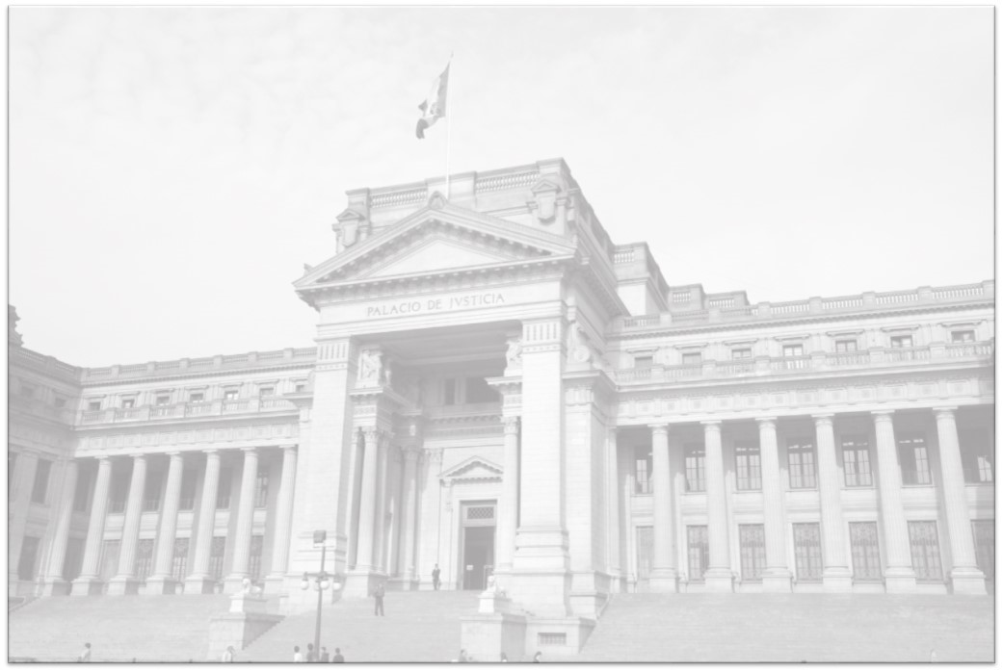

Proyecto de Presupuesto 2024
Sector 04: Poder Judicial
Dr. Javier Arévalo Vela
Presidente del Poder Judicial

Slide 2
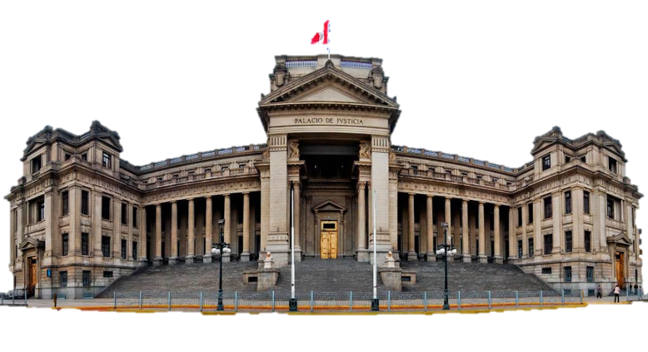
PROYECTO DE PRESUPUESTO - 2024
Sector 04 : PODER JUDICIAL

Slide 3


PROYECTO DE PRESUPUESTO PARA EL AÑO FISCAL 2024
(En millones de soles)
Distribución del proyecto 2024 a nivel de pliegos
SECTOR 04 PODER JUDICIAL | PIA 2024
PLIEGO 004: PODER JUDICIAL | 3,645.9
PLIEGO 040 - ACADEMIA DE LA MAGISTRATURA | 13.6
TOTAL | 3,659.5
Distribución del proyecto 2024 por programas presupuestales
PROGRAMAS PRESUPUESTALES | PIA 2024
 | Pliego 004 Poder Judicial | Pliego 040 Academia de la Magistratura | Sector 04 Poder Judicial
0067.CELERIDAD EN LOS PROCESOS JUDICIALES DE FAMILIA | 183.2 |  | 183.2
0074.GESTION INTEGRADA Y EFECTIVA DEL CONTROL DE OFERTA DE DROGAS EN EL PERU | 0.5 |  | 0.5
0086.MEJORA DE LOS SERVICIOS DEL SISTEMA DE JUSTICIA PENAL | 790.8 |  | 790.8
0099.CELERIDAD DE LOS PROCESOS JUDICIALES LABORALES | 163.7 |  | 163.7
0119.CELERIDAD EN LOS PROCESOS JUDICIALES CIVIL-COMERCIAL | 16.4 |  | 16.4
0143.CELERIDAD, PREDICTIBILIDAD Y ACCCESO DE LOS PROCESOS JUDICIALES TRIBUTARIOS, ADUANEROS Y DE TEMAS DE MERCADO | 15.6 |  | 15.6
1002.PRODUCTOS ESPECIFICOS PARA REDUCCION DE LA VIOLENCIA CONTRA LA MUJER | 108.2 |  | 108.2
TOTAL PROGRAMAS PRESUPUESTALES | 1,278.5 |  | 1,278.5
Fuente: Elaborado por SPP | La AMAG no cuenta con Programas Presupuestales

Slide 4
PROYECTO DE PRESUPUESTO PARA EL AÑO FISCAL 2024
(En millones de soles)
Distribución del proyecto de presupuesto 2024 por fuente de financiamiento
FUENTE DE FINANCIAMIENTO | Presupuesto 2024
 | Pliego 004 Poder Judicial | Pliego 040 Academia de la Magistratura | Sector 04 Poder Judicial
RECURSOS ORDINARIOS | 3,501.9 | 13.6 | 3,515.5
RECURSOS POR OPERACIONES OFICIALES DE CREDITO | 144.0 |  | 144.0
TOTAL | 3,645.9 | 13.6 | 3,659.5
Distribución del proyecto de presupuesto 2024 por genérica de gasto
GENERICAS DE GASTO | Presupuesto 2024
 | Pliego 004 Poder Judicial | Pliego 040 Academia de la Magistratura | Sector 04 Poder Judicial
2.1.PERSONAL Y OBLIGACIONES SOCIALES | 2,643.3 | 9.3 | 2,652.6
2.2.PENSIONES Y OTRAS PRESTACIONES SOCIALES | 208.7 | 0.4 | 209.0
2.3.BIENES Y SERVICIOS | 551.4 | 3.6 | 555.0
2.5.OTROS GASTOS | 4.2 | .02 | 4.2
2.6.ADQUISICION DE ACTIVOS NO FINANCIEROS | 238.3 | 0.3 | 238.6
TOTAL | 3,645.9 | 13.6 | 3,659.5
Fuente: Elaborado por SPP

Slide 5
PROYECTO DE PRESUPUESTO PARA EL AÑO FISCAL 2024
(En miles de soles)
Proyectos de inversión incluidos en el presupuesto 2024 por pliegos
PROYECTOS DE INVERSIÓN |  | SECTOR 04 PODER JUDICIAL 2024
CUI | NOMBRE DEL PROYECTO | Pliego 004 Poder Judicial | Pliego 040 Academia de la Magistratura | TOTAL
2135243 | MEJORAMIENTO DE LOS SERVICIOS DE ADMINISTRACION DE JUSTICIA DE LOS ORGANOS JURISDICCIONALES ESPECIALIZADOS EN LABORAL, FAMILIA Y CONTENCIOSO ADMINISTRATIVO DE LA CORTE SUPERIOR DE JUSTICIA DE LIMA (SEDE URUGUAY - BELEN) | 17.3 |  | 17.3
2153091 | MEJORAMIENTO DE LOS SERVICIOS DE ADMINISTRACION DE JUSTICIA DE LOS ORGANOS JURISDICCIONALES DE LA PROVINCIA DE HUAURA DE LA CORTE SUPERIOR DE JUSTICIA DE HUAURA | 9.0 |  | 9.0
2171479 | MEJORAMIENTO DE LOS SERVICIOS DE ADMINISTRACION DE JUSTICIA DE LOS ORGANOS JURISDICCIONALES E IMPLEMENTACION DEL NCPP EN LA SEDE PRINCIPAL DEL DISTRITO JUDICIAL DE CAJAMARCA. DISTRITO DE CAJAMARCA - PROVINCIA DE CAJAMARCA - DEPARTAMENTO DE CAJAMARCA | 9.9 |  | 9.9
2301098 | MEJORAMIENTO DEL SERVICIO DE JUZGAMIENTO EN LAS SALAS DE AUDIENCIA DEL ESTABLECIMIENTO PENITENCIARIO DE IQUITOS, PROVINCIA DE MAYNAS, DISTRITO JUDICIAL DE LORETO | 2.7 |  | 2.7
2302350 | MEJORAMIENTO DE LOS SERVICIOS DE ADMINISTRACION DE JUSTICIA BAJO LOS ALCANCES DE LA LEY 29497 NUEVA LEY PROCESAL DE TRABAJO EN EL DISTRITO JUDICIAL DEL SANTA, PROVINCIA DEL SANTA. | 13.6 |  | 13.6
2306915 | MEJORAMIENTO DE LOS ORGANOS JURISDICCIONALES EN EL MARCO DE LA IMPLEMENTACION DEL NUEVO CODIGO PROCESAL PENAL DE LA PROVINCIA DE ABANCAY - DISTRITO JUDICIAL DE APURIMAC | 0.4 |  | 0.4
2386675 | MEJORAMIENTO DE LA PLATAFORMA TECNOLOGICA DE LOS PROCESOS JUDICIALES NO PENALES A NIVEL NACIONAL (EXPEDIENTE JUDICIAL ELECTRONICO) | 102.2 |  | 102.2
2395333 | MEJORAMIENTO DE LOS ORGANOS JURISDICCIONALES E IMPLEMENTACION DEL NUEVO CODIGO PROCESAL PENAL EN LA PROVINCIA DE EL DORADO DEL DISTRITO JUDICIAL DE SAN MARTIN DISTRITO DE SAN JOSE DE SISA - PROVINCIA DE EL DORADO - DEPARTAMENTO DE SAN MARTIN | 5.6 |  | 5.6
2412540 | MEJORAMIENTO DE LOS SERVICIOS DE FORMACION Y CAPACITACION DE LA ACADEMIA DE LA MAGISTRATURA PARA LA ADECUADA IMPLEMENTACION DEL EXPEDIENTE JUDICIAL ELECTRONICO. DISTRITO DE - TODOS - - PROVINCIA DE - TODOS - - DEPARTAMENTO DE -MUL.DEP- | 6.4 |  | 6.4
2412556 | MEJORAMIENTO DE LOS SERVICIOS DE ADMINISTRACION DE JUSTICIA PENAL A TRAVES DEL EXPEDIENTE JUDICIAL ELECTRONICO A NIVEL NACIONAL DISTRITO DE - TODOS - - PROVINCIA DE - TODOS - - DEPARTAMENTO DE -MUL.DEP- | 58.4 |  | 58.4
2413068 | MEJORAMIENTO DE LOS SERVICIOS DE JUSTICIA NO PENALES A TRAVES DE LA IMPLEMENTACION DEL EXPEDIENTE JUDICIAL ELECTRONICO (EJE). | 5.4 |  | 5.4
2413075 | MEJORAMIENTO DE LOS SERVICIOS DE JUSTICIA EN MATERIA PENAL EN EL PERU | 3.1 |  | 3.1
TOTAL |  | 234.0 | 0.0 | 234.0
Fuente: Elaborado por SPP | La AMAG no cuenta con PIP

Slide 6
PROYECTO DE PRESUPUESTO PARA EL AÑO FISCAL 2024
(En millones de soles)
Distribución del proyecto de presupuesto de bienes y servicios 2024
FUENTE DE FINANCIAMIENTO | Presupuesto 2024
 | Pliego 004 Poder Judicial | Pliego 040 Academia de la Magistratura | Sector 04 Poder Judicial
2.3.BIENES Y SERVICIOS
1. COMPRA DE BIENES | 121.0 | 0.1 | 121.1
2. CONTRATACION DE SERVICIOS | 430.4 | 3.5 | 433.9
TOTAL | 551.4 | 3.6 | 555.0
Fuente: Elaborado por SPP

Slide 7
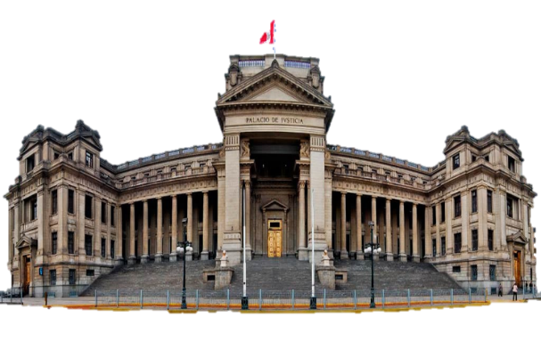
PROYECTO DE PRESUPUESTO - 2024
Pliego 004: PODER JUDICIAL

Slide 8
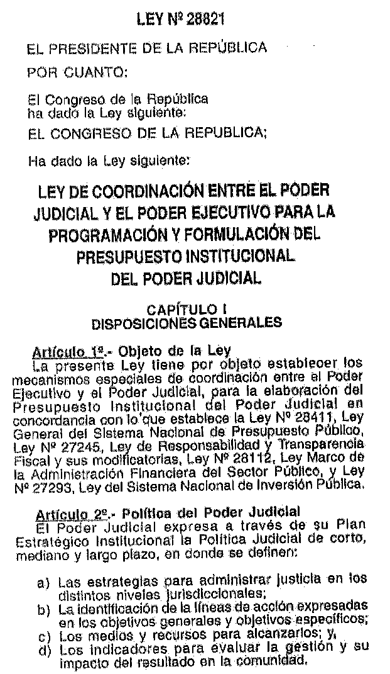
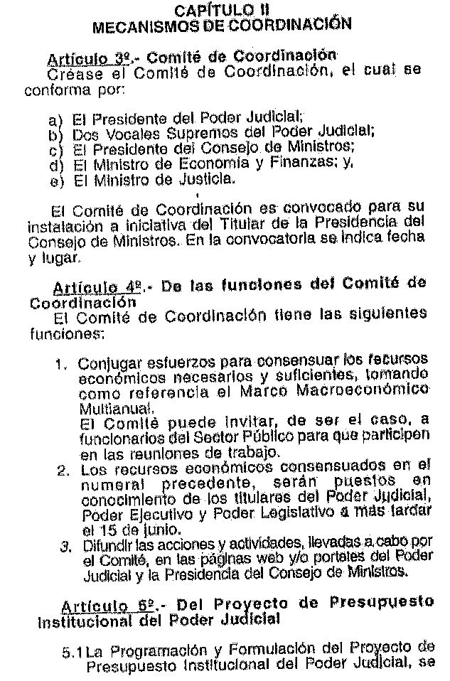
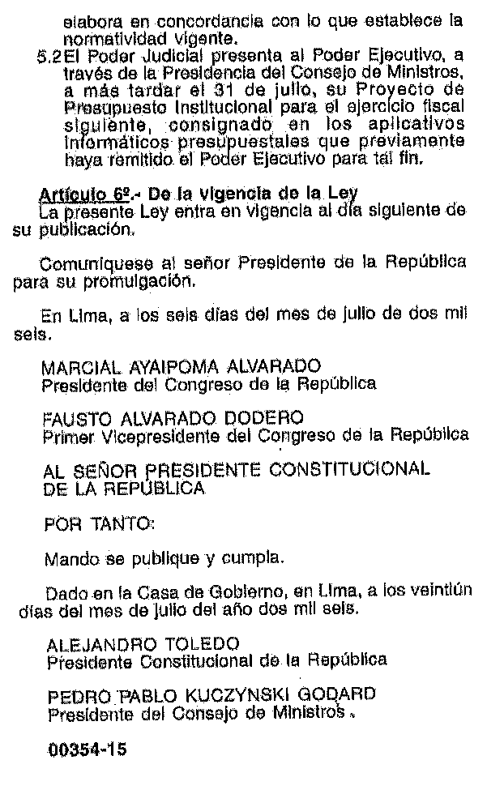
Ley Nº 28821

Slide 9
MISIÓN
“Ejercer la administración de justicia para todas las personas garantizando sus derechos y contribuir a la gobernabilidad democrática del país y a la construcción de una sociedad desarrollada, inclusiva y pacífica, a través de un servicio moderno, transparente, ágil y eficaz en el marco de la Constitución y el ordenamiento jurídico ”

Slide 10

ORGANOS JURISDICCIONALES
3
Salas
Permanentes
10
Salas
Supremas
Juzgado Supr.
Invest. Prep.
1
7
Salas
Transitorias
Civil (64)
Constitucional (3)
Penal (102)
Laboral (47)
Familia (2)
Extinción Dominio (3)
Mixto (21)
Órganos
Jurisdiccionales
Sala
Superior
242
Juzgado de
Paz Letrado
649
Civil (351)
Constitucional (16)
Penal (947)
Laboral (205)
Familia (299)
Transito (0)
Extinción Dominio (22)
Mixto (111)
1
Sala Penal
Especial
Juzgado
Especializado
1,951
5,966 Juzgado de Paz existentes a nivel nacional.
2,856 Órganos Jurisdiccionales en total
Fuente: GRHB – SGE

Slide 11
PERSONAL DEL PLIEGO 004 PODER JUDICIAL
Jueces
CAS – Ley 31131

3,654
10.6%
8,782
25.5%
Personal
D.L. 276
CAS – DU 083
Total CAS: 12,802‬
93
0.3%
2,517
7.3%
34,421
D.L. 728
CAS – DU 034
17,872
51.9%
1,503
4.36%
Fuente: GRHB – SGE( De acuerdo al PAP - Setiembre de 2023)

Slide 12

CARGA PROCESAL DEL PODER JUDICIAL
Estado de Expedientes Jurisdiccionales
Pendientes: Se obtiene por inventario físico de procesos judiciales al inicio de cada año.
Ingresos: Es la cantidad de procesos judiciales ingresados en el año.
Resueltos: Es la cantidad de procesos judiciales que ponen fin al proceso principal en la instancia.
Carga Procesal: Es la cantidad total de procesos judiciales principales pendientes al inicio del año más los ingresados en mismo año.

Slide 13
PLAN ESTRATEGICO INSTITUCIONAL 2021-2030
Objetivos Estratégicos Institucionales
Código | Descripción
OEI.01 | Fortalecer la celeridad de la administración de justicia del Poder Judicial en beneficio de la sociedad
OEI.02 | Fortalecer los mecanismos de lucha contra la corrupción en beneficio de la sociedad
OEI.03 | Mejorar el diseño del flujo de litigiosidad atendida por el Poder Judicial
OEI.04 | Impulsar la mejora de la calidad del servicio de justicia para la sociedad
OEI.05 | Fortalecer el desarrollo de la Transformación Digital en el Poder Judicial
OEI.06 | Modernizar la gestión institucional
OEI.07 | Implementar la Gestión de Riesgos de Desastres
Fuente: PEI 2021 -2030

Slide 14
EVOLUCIÓN HISTORICA DE PRESUPUESTO DEL PLIEGO 004: PODER JUDICIAL
PIA 2015 – 2023
(En millones de soles)
AÑOS | Presupuesto General de la Republica (Toda Fuente) | PIA (Toda Fuente) | % Participación con respecto al Presupuesto General de la Republica | PIM (Toda Fuente) | % Incremento con respecto al PIA del Ejercicio Anterior
2015 | 130,621.3 | 1,694.5 | 1.30% | 1,857.9 | 9.42%
2016 | 138,490.5 | 1,803.6 | 1.30% | 2,106.6 | 6.44%
2017 | 142,471.5 | 2,056.4 | 1.44% | 2,275.4 | 14.01%
2018 | 157,158.7 | 2,271.7 | 1.45% | 2,466.8 | 10.47%
2019 | 168,074.4 | 2,520.7 | 1.50% | 2,725.3 | 10.96%
2020 | 177,367.9 | 2,883.8 | 1.63% | 3,054.4 | 14.41%
2021 | 183,029.8 | 3,054.1 | 1.67% | 2,972.1 | 5.91%
2022 | 197,002.3 | 3,171.6 | 1.61% | 3,153.0 | 3.85%
2023 | 214,790.3 | 3,402.0 | 1.58% | 3,578.4 | 7.26%
*2024 | 240,806.2 | 3,645.9 | 1.51% |  | 7.17%
*Asignación en el proyecto de Presupuesto para el 2024 presentado por el MEF al Congreso General de la República

Slide 15
RECAUDACIÓN DE SERVICIOS JUDICIALES (EX RECURSOS DIRECTAMENTE RECAUDADOS)
Año
Recaudación
Variación
Anual
^{ASIGNACIÓN 2023 COMO RO}
2015 | 196,1 | -
2016 | 199,9 | 1.9%
2017 | 226,9 | 13.5%
2018 | 238,7 | 5.2%
2019 | 257,4 | 7.8%
2020* | 140,8 | -45.3%
2021* | 207,7 | 47.5%
2022 | 242,4 | 16.7%
2023** | 262,7 | 8.4%
200,0
Montos expresados en Millones S/
Se estima un saldo de 62 millones no retribuido en un escenario conservador de recaudación
(*) Servicios restringidos por medidas sanitarias.
(**) Estimación.

Slide 16
EJECUCIÓN PRESUPUESTAL DE LOS AÑOS FISCALES 2020 - 2021 Y 2022
(En millones de soles)
FUENTE DE FINANCIAMIENTO | 2020 |  |  | 2021 |  |  | 2022
 | PIA | PIM | EJEC. | PIA | PIM | EJEC. | PIA | PIM | EJEC.
RECURSOS ORDINARIOS | 2,643.8 | 2,776.2 | 2,649.8 | 2,724.0 | 2,745.1 | 2,724.5 | 2,862.3 | 2,858.0 | 2,831.3
RECURSOS DIRECTAMENTE RECAUDADOS | 240.0 | 240.0 | 92.2 | 200.0 | 156.9 | 131.6 | 200.0 | 210.6 | 206.6
RECURSOS POR OPERACIONES OFICIALES DE CREDITO | 0 | 35.8 | 8.9 | 130.1 | 66.3 | 41.2 | 109.3 | 62.1 | 21.2
DONACIONES Y TRANSFERENCIAS | 0 | 2.4 | 0.2 | 0 | 2.3 | 0.3 | 0 | 17.9 | 16.4
RECURSOS DETERMINADOS |  |  |  | 0 | 1.4 | 0.1 | 0 | 4.3 | 3.8
TOTAL | 2,883.8 | 3,054.4 | 2,751.1 | 3,054.1 | 2,972.1 | 2,897.6 | 3,171.6 | 3,153.0 | 3,079.3
El Pliego 004 Poder Judicial durante los años 2020, 2021 y 2022 ha logrado una ejecución presupuestal ascendente por toda fuente de financiamiento, lo cual se muestra en el cuadro y cuya variación porcentual es la siguiente: año 2020 = S/ 2,751.1 MM = avance de 90.3%
año 2021 = S/ 2,897.6 MM = avance de 97.5%
año 2022 = S/ 3,079.3 MM = avance de 97.7%
Fuente: Elaborado por SPP

Slide 17
EJECUCIÓN PRESUPUESTAL HASTA EL I SEMESTRE DEL AÑO FISCAL 2023 Y ESTIMADO AL CIERRE DEL AÑO FISCAL
(En millones de soles)
FUENTE DE FINANCIAMIENTO | PIA | AL 30/06/2023 |  |  | AL 31/12/2023
 |  | PIM | EJECUCIÓN | AVANCE % | PROYECCIÓN | AVANCE %
RECURSOS ORDINARIOS | 3,352.8 | 3,497.9 | 1,395.6 | 39.90% | 3,445.0 | 98.50%
RECURSOS POR OPERACIONES OFICIALES DE CREDITO | 49.2 | 70.6 | 4.0 | 0.00% | 53.0 | 0.00%
DONACIONES Y TRANSFERENCIAS | 0 | 0.4 | 0.1 | 5.61% | 0.3 | 76.00%
RECURSOS DETERMINADOS | 0 | 8.7 | 0.1 | 14.65% | 6.8 | 80.00%
TOTAL | 3,402.0 | 3,577.6 | 1,399.8 | 39.13% | 3,505.1 | 98.00%
Fuente: Elaborado por SPP

Slide 18
PROYECTO DE PRESUPUESTO 2024
(Gasto inercial por genérica de gasto)
( En millones de soles)
GENÉRICA DE GASTO | DETALLE | PIA 2023 | PIA 2024
 |  |  | INERCIAL 2024 | INCREMENTO INERCIAL 2024 | TOTAL INERCIAL 2024 | ASIGNADO POR EL MEF
2.1 Personal y Obligaciones Sociales | PLANILLA (RO) | 1,989.4 | 1,937.8 | 213.8 | 2,151.7 | 2,130.3
 | PLANILLA DE CONTRATO ADMINISTRATIVO DE SERVICIOS (RO) |  |  |  |  | 513.0
Total 2.1 |  | 1,989.4 | 1,937.8 | 213.8 | 2,151.7 | 2,643.3
2.2 Pensiones y Otras Prestaciones Sociales | PENSIONES, SEPELIO Y LUTO Y EPS (RO) | 208.7 | 208.7 | 0 | 208.7 | 208.7
Total 2.2 |  | 208.7 | 208.7 | 0 | 208.7 | 208.7
2.3 Bienes y Servicios | CAS (RO) | 358.2 | 478.0 | 0 | 478.0 | .0
 | OTROS BIENES Y SERVICIOS (RO) | 664.5 | 625.4 | 50.3 | 675.7 | 551.4
Total 2.3 |  | 1,022.7 | 1,103.4 | 50.3 | 1,153.7 | 551.4
2.5 Otros Gastos | OTROS GASTOS (RO) | 14.1 | 2.7 | 0 | 2.7 | 2.7
 | NEGOCIACIÓN COLECTIVA (RO) |  |  |  |  | 1.5
Total 2.5 |  | 14.1 | 2.7 | 0 | 2.7 | 4.2
2.6 Adquisición de Activos No Financieros | BIENES DE CAPITAL (RO) | 19.0 | 1.4 | 0 | 1.4 | 4.3
 | PROYECTOS (RO) | 98.8 | 98.8 | 0 | 98.8 | 90.0
 | PROYECTOS (ROOC) | 49.2 | 49.2 | 0 | 49.2 | 144.0
Total 2.6 |  | 167.0 | 149.4 | 0 | 149.4 | 238.3
TOTAL GENERAL |  | 3,402.0 | 3,402.0 | 264.1 | 3,666.1 | 3,645.9
Fuente: Elaborado por SPP

Slide 19
PRESUPUESTO POR RESULTADOS AÑO 2023 Y PROGRAMACIÓN PARA EL AÑO FISCAL 2024
(En millones de soles)
PROGRAMAS PRESUPUESTALES | PIA 2023 | PRESUPUESTO SOLICITADO 2024 | PRESUPUESTO ASIGNADO POR MEF 2024 | % ATENDIDO EN RELACIÓN A LO SOLICITADO
0067:Celeridad en los Procesos Judiciales de Familia | 133.5 | 183.6 | 183.2 | 99.8%
0074:DEVIDA | 0.5 | 0.5 | 0.5 | 100.0%
0086:Mejora de los Servicios del Sistema de Justicia Penal | 719.3 | 785.3 | 790.8 | 100.7%
0099:Celeridad de los Procesos Judiciales Laborales | 134.3 | 164.5 | 163.7 | 99.6%
0119:Celeridad de los Procesos Judiciales en Materia Civil-Comercial | 14.0 | 16.4 | 16.4 | 100.0%
0143:Celeridad, Predictibilidad y Acceso a la Justicia en lo Tributario, Aduanero, y Temas de Mercado | 14.8 | 16.9 | 15.6 | 92.1%
1002: Productos Específicos para Reducción de la Violencia Contra la Mujer | 108.2 | 108.2 | 108.2 | 100.0%
TOTAL | 1,124.7 | 1,275.4 | 1,278.5 | 100.2%
Fuente: Elaborado por SPP

Slide 20
PROYECTO DE PRESUPUESTO PARA EL AÑO FISCAL 2024
(Demanda global por genérica de gasto)
( En millones de soles)
Genérica de Gasto | Proyección Inercial 2024 | Demanda Adicional 2024 | Demanda Global 2024
2.1 Personal y obligaciones sociales | 2,151.7 | 1,253.9 | 3,405.6
2.2 Pensiones y otras prestaciones sociales | 208.7 |  | 208.7
2.3 Bienes y servicios | 1,153.7 | 1,410.3 | 2,564.0
2.5 Otros gastos | 2.7 | 165.4 | 168.1
2.6 Adquisición de activos no financiero | 149.4 | 687.1 | 836.5
Total | 3,666.1 | 3,516.7 | 7,182.9
 | Se requiere de S/ 3,666 MM para que el Poder Judicial opere funcionalmente durante el año 2024 | Demanda de recursos adicionales por varios conceptos que se desagregan a continuación
Fuente: Proyecto de Presupuesto 2024-2026
Oficio N°00139-2023-P-CE-PJ

Slide 21
PROYECTO DE PRESUPUESTO 2024
(DEMANDA ADICIONAL Y PRIORIZACIÓN)

Slide 22
PROYECTO DE PRESUPUESTO 2024
(DEMANDA ADICIONAL Y PRIORIZACIÓN)

Slide 23
PROBLEMÁTICA PRESENTADA EN LA EJECUCIÓN DEL GASTO Y MEDIDAS CORRECTIVAS QUE SE PROPONE PARA UNA MEJOR EJECUCIÓN DEL GASTO PÚBLICO.
PROBLEMÁTICA EN LA EJECUCIÓN DEL GASTO
MEDIDAS CORRECTIVAS
Retraso en la ejecución de proyectos de inversión debido al incumplimiento de los contratistas en el plazo establecido para su ejecución física.
Aún se cuenta con 12 CSJ que no son unidades ejecutoras concentrándose la ejecución del gasto en la UE 001 Gerencia General.
El incremento de renuncias y licencias del personal administrativo y jurisdiccional por los bajos niveles remunerativos (10,329 trabajadores contratados por CAS con sueldos menores a S/ 3,590), lo cual asimismo se viene reflejando en las plazas que resultan desiertas de las convocatorias que se vienen realizando.
Retraso en el nombramiento de jueces titulares por parte de la JNJ.
Resolución de contratos y elaboración de expedientes técnicos.
Se solicitó al MEF la creación de 09 Unidades Ejecutoras.
Se ha presentado la propuesta legislativa para el incremento de las retribuciones de los trabajadores contratados bajo el D. L. N° 1057 - Contrato Administrativo de Servicios.
Se otorgó oportunamente la disponibilidad presupuestal para el inicio de los procesos de selección.

Slide 24

PROYECTO DE PRESUPUESTO - 2024
Pliego 040: Academia de la Magistratura

Slide 25

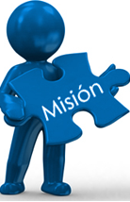
PLAN ESTRATÉGICO INSTITUCIONAL 2020-2025
Formar y capacitar a los jueces, fiscales y aspirantes a la Magistratura en todos sus niveles de manera innovadora e idónea con valores para la defensa oportuna y justa de la persona humana, el Estado de Derecho y de la sociedad.
Fuente: Elaborado por AMAG

Slide 26
EJECUCIÓN FINANCIERA DE METAS APROBADAS EN EL PRESUPUESTO DE LOS AÑOS FISCALES 2020, 2021 y 2022
En millones de soles
Fuente de Financiamiento | 2020 |  |  | 2021 |  |  | 2022
 | PIA | PIM | Ejecución | PIA | PIM | Ejecución | PIA | PIM | Ejecución
RECURSOS ORDINARIOS | 9.20 | 9.20 | 7.20 | 9.48 | 9.48 | 7.94 | 8.86 | 8.93 | 7.78
RECURSOS DIRECTAMENTE RECAUDADOS | 9.40 | 9.40 | 4.60 | 5.85 | 5.85 | 4.46 | 5.39 | 7.58 | 6.36
RECURSOS POR OPERACIONES OFICIALES DE CREDITO | 0.00 | 0.00 | 0.00 | 0.00 | 0.00 | 0.00 | 0.00 | 0.00 | 0
DONACIONES Y TRANSFERENCIAS | 0.00 | 0.00 | 0.00 | 0.00 | 0.00 | 0.00 | 0 | 0 | 0
TOTAL | 18.60 | 18.60 | 11.80 | 15.33 | 15.33 | 12.40 | 14.25 | 16.51 | 14.14
En el año 2020, la ejecución presupuestaria registró la suma S/ 11.80 Millones (63.6% PIM),
En el año 2021, la ejecución presupuestaria registró la suma S/ 12.40 Millones (81.0% PIM)
En el año 2022, la ejecución presupuestaria registró la suma S/ 14.14 Millones (85.6% PIM)
Fuente: Elaborado por AMAG

Slide 27
EJECUCIÓN FINANCIERA Y CUMPLIMIENTO DE METAS APROBADAS HASTA EL II TRIMESTRE DEL AÑO FISCAL 2023 Y ESTIMADO AL CIERRE DEL AÑO FISCAL
(En millones de soles)
FUENTE DE FINANCIAMIENTO | PIA | AL 30/06/2023 |  |  | AL 30.12.2023
 |  | PIM | EJECUCIÓN | AVANCE | PROYECCIÓN | AVANCE
Recursos Ordinarios | 14.92 | 14.92 | 4.90 | 33% | 12.83 | 86%
Total | 14.92 | 14.92 | 4.90 | 33% | 12.83 | 86%*
El Pliego 040 AMAG al 30.06.2023 muestra un avance en la ejecución presupuestaria de 33% por toda fuente de financiamiento. Al cierre del ejercicio se estima un avance de 86%.
El % que no se ejecutaría en el presente ejercicio corresponde principalmente a recursos no ejecutados de la planilla de personal, derivado del incremento de renuncias y licencias producto de los bajos niveles remunerativos (escala remunerativa vigente desde el año 2005), lo cual asimismo se viene reflejando en las plazas que resultan desiertas de las convocatorias que se vienen realizando
Fuente: Elaborado por AMAG

Slide 28
AVANCES Y PROYECCIONES DE LAS METAS APROBADAS AL
I SEMESTRE 2023
ACTIVIDADES ACADÉMICAS | UNIDAD DE MEDIDA | META 2023 | EJECUCIÓN I SEMESTRE | % AVANCE
ABOGADOS ASPIRANTES A JUECES Y FISCALES. (Programa PROFA). | Persona capacitada | 400 | 0 | 0%
JUECES Y FISCALES TITULARES CAPACITADOS PARA EL ASCENSO. (Programa PCA) | Persona capacitada | 380 | 0 | 0%
JUECES, FISCALES Y AUXILIARES DE JUSTICIA CAPACITADOS EN REFORMAS PROCESALES. (Programa PAP). | Persona capacitada | 1,710 | 1,096 | 64%
JUECES, FISCALES Y AUXILIARES DE JUSTICIA ESPECIALIZADOS PARA LA MEJORA DEL DESPACHO JUDICIAL Y FISCAL. (Programa PAP). | Persona capacitada | 8,310 | 1,011 | 12%
Total | Persona capacitada | 10,800 | 2,107 | 20%
Fuente: Elaborado por AMAG

Slide 29
METAS FISICAS PROYECTADAS 2024-2026
ACTIVIDADES ACADÉMICAS | UNIDAD DE MEDIDA | META ANUAL 2023 | METAS MULTIANUAL
 |  |  | 2024 | 2025 | 2026
ABOGADOS ASPIRANTES A JUECES Y FISCALES. (Programa PROFA). | Persona capacitada | 400 | 360 | 360 | 360
JUECES Y FISCALES TITULARES CAPACITADOS PARA EL ASCENSO. (Programa PCA) | Persona capacitada | 380 | 328 | 328 | 328
JUECES, FISCALES Y AUXILIARES DE JUSTICIA CAPACITADOS EN REFORMAS PROCESALES. (Programa PAP). | Persona capacitada | 1,710 | 1,356 | 1,356 | 1,356
JUECES, FISCALES Y AUXILIARES DE JUSTICIA ESPECIALIZADOS PARA LA MEJORA DEL DESPACHO JUDICIAL Y FISCAL. (Programa PAP). | Persona capacitada | 8,310 | 9,300 | 9,300 | 9,300
Total | Persona capacitada | 10,800 | 11,344 | 11,344 | 11,344
Fuente: Elaborado por AMAG

Slide 30
COMPARATIVO DEL PIA PERIODO 2020-2024
(POR CATEGORIA PRESUPUESTAL)
En millones de soles
CATEGORIAS PRESUPUESTALES | 2020 | 2021 | 2022 | 2023 | 2024 SOLICITADO | 2024 ASIGNADO POR MEF
ACCIONES CENTRALES | 8.23 | 7.17 | 6.66 | 7.79 | 7.79 | 7.69
APNOP | 10.43 | 8.15 | 7.59 | 7.13 | 7.13 | 5.88
TOTAL | 18.66 | 15.32 | 14.25 | 14.92 | 14.92 | 13.57
El presupuesto institucional de la Academia de la Magistratura viene decayendo año tras año, lo cual se evidencia en el hecho de que para el 2020 teníamos un presupuesto de 18.7 M mientras que, para el próximo año, el MEF nos ha asignado la suma de 13.6 M, reflejando así una diferencia de más de 5 M con respecto al 2020. Esta situación es sumamente preocupante puesto que esta reducción de recursos pone en riesgo la ejecución de las actividades a distancia que se tienen programadas para el próximo ejercicio, en tanto que no se lograría fortalecer la plataforma informática, la cual indispensable para el desarrollo de las sesiones de capacitación virtual, así mismo no se contaría con recursos para poder realizar las actividades académicas relacionadas con las nuevas funciones que le han sido conferidas a la entidad, de acuerdo al marco normativo vigente
Fuente: Elaborado por AMAG

Slide 31
ASIGNACION DE CREDITOS PRESUPUESTARIOS PERIODO 2020-2024 VS PROGRAMACION MULTIANUAL
En millones de soles
 |  |  |  |  |  | MONTO ASIGNADO POR EL MEF
 | 2020 | 2021 | 2022 | 2023 | 2024 SOLICITADO (A) | 2024 (B) | 2025 | 2026 | VARIACION (B) / (A)
TOTAL | 18.66 | 15.32 | 14.25 | 14.92 | 14.92 | 13.56 | 12.21 | 12.2 | - 9%
Nota: Cabe mencionar que los montos solicitados (programados) para el 2025 y 2026 son los mismos montos que han sido considerados en el 2024 (S/ 14.92)
Al comparar la asignación del presupuesto para el 2024 (S/13.56 MM) respecto al monto programado que fue solicitado (S/ 14.92 MM), existe una brecha no financiada de S/ 1.36 MM que pone en riesgo la ejecución de las actividades a distancia que se tienen programadas para el próximo ejercicio, en tanto que no se lograría fortalecer la plataforma informática, la cual indispensable para el desarrollo de las sesiones de capacitación virtual, así mismo no se contaría con recursos para poder realizar las actividades académicas relacionadas con las nuevas funciones que le han sido conferidas a la entidad, de acuerdo al marco normativo vigente.
Fuente: Elaborado por AMAG

Slide 32
PROPUESTAS LEGISLATIVAS – PRESUPUESTO 2024

Slide 33
PROPUESTAS LEGISLATIVAS – GESTIÓN DE RECURSOS HUMANOS
1
Reconocimiento a los jueces del Poder Judicial los porcentajes establecidos en la Ley N° 30125
Disposición Complementaria X
Aprobación de la bonificación adicional a favor de los jueces superiores, jueces especializados o mixtos y jueces de paz letrados del Poder Judicial:
Apruébese que el haber total mensual de los jueces superiores, jueces especializados o mixto y jueces de paz letrados del Poder Judicial se determina aplicando al ingreso total de los jueces supremos, los porcentajes establecidos en el literal b) del artículo 186° del Texto Único Ordenado la Ley Orgánica del Poder Judicial, modificado por la Ley N° 30125 - Ley que establece medidas para el fortalecimiento del Poder Judicial, considerando para tal efecto, la bonificación adicional de los jueces supremos establecida en la Segunda Disposición Complementaria Final de la Ley N° 30970 – Ley que aprueba diversas medidas presupuestarias para coadyuvar a la calidad y la ejecución del gasto público y dicta otras medidas.
Para tal efecto los jueces superiores, jueces especializados o mixto y jueces de paz letrados del Poder Judicial percibirán una bonificación adicional calculado en base a los porcentajes establecidos en el Ley N° 30125.

Slide 34
PROPUESTAS LEGISLATIVAS – GESTIÓN DE RECURSOS HUMANOS
2
Otorgar por única vez una bonificación extraordinaria a favor de los magistrados del Poder Judicial
Disposición Complementaria X
Aprobar una bonificación extraordinaria y por única vez a favor de los jueces del Poder Judicial:
Apruébese el otorgamiento de una bonificación extraordinaria y por única vez equivalente a S/ 10,000.00 diez mil soles y 00/100 a favor de los jueces del Poder Judicial.
Para efectos de implementar lo dispuesto, exonérese al Poder Judicial de las medidas de austeridad establecidas en el artículo 6 de la presente ley. Asimismo, se dispone que la bonificación extraordinaria no está afecta a cargas sociales, no tiene naturaleza remunerativa ni pensionables.
La implementación de la presente disposición se financia con cargo al presupuesto institucional del Poder Judicial, para lo cual el Ministerio de Economía y Finanzas otorgará los recursos correspondientes.

Slide 35
PROPUESTAS LEGISLATIVAS – GESTIÓN DE RECURSOS HUMANOS
3
Medidas de austeridad, disciplina y calidad en el gasto público
Articulo. Medidas en materia de personal
“Prohíbase el ingreso de personal en el sector público por servicios personales y el nombramiento, salvo en los supuestos siguientes:
● El nombramiento en plaza presupuestada cuando se trate de magistrados del Poder Judicial.
● La contratación temporal de Jueces Supernumerarios que no se encuentran en la carrera judicial.”
4
Contratación de personal bajo el D.L. N° 728 para la implementación y fortalecimiento de OOJJ y administrativos en el Poder Judicial
“Exonérese al Poder Judicial de las medidas de austeridad en materia de personal establecidas en la presente Ley, para efectuar la contratación de personal jurisdiccional y administrativo bajo el Decreto Legislativo N° 728 para la implementación y fortalecimiento de órganos jurisdiccionales y administrativo en el Poder Judicial.
Para efectos de implementar lo dispuesto, exonerase al Poder Judicial de las restricciones previstas en los artículos 6 y 8 de la presente ley. La aplicación de lo establecido en el presente artículo se sujeta al presupuesto institucional de este poder del Estado, para lo cual el Ministerio de Economía y Finanzas otorgara los recursos necesarios para dicho fin.”

Slide 36
PROPUESTAS LEGISLATIVAS – GESTIÓN DE RECURSOS HUMANOS
5
Efectuar el incremento de las retribuciones de los trabajadores contratados bajo el D. L. N° 1057 - Contrato Administrativo de Servicios
Exonérese al Poder Judicial de las medidas de gasto en ingresos del personal establecido en la presente ley y de las restricciones establecidas en el Artículo 7 del Reglamento del Decreto Legislativo 1057, a fin de efectuar el incremento de las retribuciones a los trabajadores con contratos indeterminado bajo el Decreto Legislativo N° 1057 – Contrato Administrativo de Servicios – CAS, y la Ley 31131, que perciban ingresos menores a S/ 3,590.00.
Para efectos de implementar lo dispuesto, exonérese al Poder Judicial de las restricciones previstas sobre el ingreso de personal señaladas en el artículo 6 de la presente ley. Esta disposición será financiada con el presupuesto del Poder Judicial, debiendo el Ministerio de Economía y Finanzas otorgar los recursos para dicho fin.
6
Autorizar al Poder Ejecutivo la aprobación de la nueva escala remunerativa del Poder Judicial
Se autoriza al Ministerio de Economía y Finanzas, durante el año fiscal 2024, a realizar un estudio de ingresos del personal jurisdiccional y administrativo del Poder Judicial, a fin de determinar una escala de ingreso, acorde con los ingresos de los trabajadores de las entidades del sistema de justicia. La nueva escala de ingresos del personal jurisdiccional y administrativo del Poder Judicial se aprueba mediante decreto supremo refrendado por el ministro de Economía y Finanzas, a propuesta del Presidente del Poder Judicial.
Para efectos de implementar lo dispuesto, exonérese al Poder Judicial de lo establecido en el artículo 6 y el numeral 9.1 del artículo 9 de la presente ley. Asimismo, se dispone que el cuarenta por ciento (40%) del monto de la escala de ingresos queda afecto a cargas sociales y es de naturaleza pensionable. La implementación de la presente disposición se financia con cargo al presupuesto institucional del Poder Judicial.

Slide 37
PROPUESTAS LEGISLATIVAS – GESTIÓN DE RECURSOS HUMANOS
7
Autorizase al Poder Judicial a aprobar su Presupuesto Analítico de Personal
Autorizase al Poder Judicial a aprobar el Presupuesto Analítico de Personal (PAP) y al Ministerio de Economía y Finanzas la actualización del Catálogo Único de Conceptos de Ingresos que perciben los trabajadores del Poder Judicial de acuerdo al PAP aprobado. Para tal fin el Poder Judicial queda exceptuado de lo establecido en el numeral 2.4 del artículo 2 del Decreto de Urgencia N° 044-2021, Decreto de Urgencia que establece medidas extraordinarias y urgentes en materia de Gestión Fiscal de los Recursos Humanos del Sector Público, y sus normas complementarias, cuya vigencia fue ampliada en forma permanente mediante la Ley N° 31538.
El Poder Judicial remite a la Dirección General de Gestión Fiscal de los Recursos Humanos del Ministerio de Economía y Finanzas, las resoluciones del personal nombrado y contratado, según corresponda, para el registro de los datos personales y laborales del personal en el Aplicativo Informático para el Registro Centralizado de Planillas y de Datos de los Recursos Humanos del Sector Público (AIRHSP) del Ministerio de Economía y Finanzas, quedando exoneradas de las normas que regulan el registro en el AIRHSP.
8
Dar cumplimiento a los mandatos judiciales que ordenan el otorgamiento de plazas bajo el Decreto Legislativo N° 728
“Exonérese al Poder Judicial de las medidas de austeridad en materia de personal establecidas en la presente Ley para efectuar la contratación de personal jurisdiccional y administrativo en las plazas ordenadas mediante sentencias judiciales en calidad de cosa juzgada. La aplicación de lo establecido en el presente artículo se sujeta al presupuesto institucional de este Poder del Estado sin demandar recursos adicionales al Tesoro Público, para lo cual quedan suspendidas las normas que se opongan o limiten la aplicación de esta disposición”.

Slide 38
PROPUESTAS LEGISLATIVAS – GESTIÓN DE RECURSOS HUMANOS
9
Reconocimiento de la bonificación jurisdiccional a los magistrados provisionales en el cargo que vienen desempeñando
Disposición Complementaria X:
Modificase la Primera Disposición Complementaria Final de la Ley N° 30125, el cual queda redactado en los siguientes Términos:
"Disposiciones Complementarias Finales:
Primera: “Al juez provisional a que se refiere el artículo 65° de la Ley N° 29277, Ley de la Carrera Judicial, se le asignará la remuneración y bonificación jurisdiccional correspondiente al nivel en que es designado provisionalmente, y sólo mientras dure dicho encargo”
10
Aprobar un régimen previsional para los jueces del Poder Judicial
"Disposición Complementaria X
El Ministerio de Economía y Finanzas durante el año fiscal 2024 elaborará una propuesta para la aprobación de un régimen previsional para los jueces del Poder Judicial, a fin de que gocen de una pensión digna en relación a la función que desempeñan, considerando para ello la propuesta que presente el Poder Judicial en su oportunidad.

Slide 39
PROPUESTAS LEGISLATIVAS – GESTIÓN DE RECURSOS HUMANOS
11
Régimen autónomo de las remuneraciones de los jueces del poder Judicial
Derogase el párrafo tercero y cuarto del articulo 96 de la Ley 30220, Ley Universitaria, referencia de homologación de las remuneraciones con los magistrados judiciales. El Ministerio de Economía y Finanzas aprueba mediante el Decreto Supremo, el régimen remunerativo autónomo de los jueces del Poder Judicial, que asegure un nivel de vida digno, conforme a los principios establecidos en el artículo 145 de la Constitución del Estado.

Slide 40
PROPUESTAS LEGISLATIVAS –PROGRAMACION MULTIANUAL DE INVERSIONES
12
Medidas en gasto de inversión – Modificaciones presupuestales
En el caso de las entidades del gobierno nacional y gobiernos regionales, la habilitación de todo crédito presupuestario con cargo a las inversiones y proyectos que se encuentren en etapa de ejecución, solo puede efectuarse a favor de inversiones bajo el ámbito del Sistema Nacional de Programación Multianual y Gestión de Inversiones y de proyectos que no se encuentren bajo el ámbito de dicho Sistema Nacional, siempre y cuando hayan iniciado mínimo la elaboración de su expediente técnico.
En el caso de las inversiones bajo el ámbito del Sistema Nacional de Programación Multianual y Gestión de Inversiones, las inversiones deben encontrarse vigentes y registradas en el Banco de Inversiones y en la cartera de inversiones del Programa Multianual de Inversiones correspondiente, y cuyo monto total asignado no exceda el monto que ha sido materia de anulación. La habilitación a estas inversiones debe guardar correspondencia con los recursos previstos para el año fiscal contemplado en el cronograma de ejecución vigente. Dichas condiciones deben ser verificadas por la Oficina de Programación Multianual de Inversiones y/o la Oficina de Presupuesto de la entidad, o quienes hagan sus veces, según corresponda.
13
Medidas en materia de Bienes y Servicios
“Autorícese al Poder Judicial la adquisición de vehículos automotores, para el traslado de jueces a Centros Penitenciarios a nivel nacional y/o realización de diligencias judiciales fuera del Despacho, con cargo a su presupuesto institucional”.

Slide 41
PROPUESTAS LEGISLATIVAS –PROGRAMACION MULTIANUAL DE INVERSIONES
14
Continuidad de Inversiones – Poder Judicial
Para garantizar, en el año 2024, la continuidad de las inversiones bajo el ámbito del Sistema Nacional de Programación Multianual y Gestión de Inversiones a cargo del pliego Poder Judicial, autorizase al Poder Ejecutivo para incorporar en dicha entidad los créditos presupuestarios de la fuente de financiamiento recursos ordinarios, comprometidos y no devengados al 31 de diciembre de 2023, para ejecutar dichas intervenciones. El compromiso se determina en función al registro en el SIAF y de los contratos derivados del procedimiento de selección en el ámbito de aplicación de la Ley de Contrataciones del Estado registrados al 31 de diciembre de 2023, en el Sistema Electrónico de Contrataciones del Estado (SEACE), que remita formalmente el Organismo.
Supervisor de las Contrataciones del Estado (OSCE). Para efectos de lo establecido en el párrafo precedente, exceptúese de lo dispuesto en el inciso a) del artículo 18 y en inciso a) del numeral 20.3 del artículo 20 del Decreto Legislativo 1276, Decreto Legislativo que aprueba el Marco de la Responsabilidad y Transparencia Fiscal del Sector Público No Financiero, disponiéndose, asimismo, que los recursos bajo el alcance de la presente disposición no pueden ser utilizados en la Reserva Secundaria de Liquidez (RSL) a que se refiere el numeral 16.4 del artículo 16 del Decreto Legislativo 1441, Decreto Legislativo del Sistema Nacional de Tesorería.
La incorporación de los créditos presupuestarios se realiza hasta el 31 de marzo de 2024, mediante decreto supremo refrendado por el ministro de Economía y Finanzas. La referida incorporación de créditos presupuestarios se realiza, de ser necesario, en fuentes de financiamiento distintas a la de recursos ordinarios, de conformidad con la normatividad correspondiente, y se sujeta a la disponibilidad de recursos.

Slide 42
PROPUESTAS LEGISLATIVAS – GESTIÓN DE RECURSOS HUMANOS
15
Bonificación a funcionarios del Poder Judicial
Apruébese el otorgamiento de una bonificación equivalente a S/ 2,000.00 dos mil soles y 00/100 mensual a favor de los funcionarios directivos del del Decreto Legislativo 728 para el año 2024 .
Para efectos de implementar lo dispuesto, exonérense al Poder Judicial de los topes de ingreso de lo dispuesto en el artículo 2° del Decreto de Urgencia N° 038-2006, así como de las medidas de austeridad establecidas en el artículo 6 de la presente ley. Asimismo, se dispone que la bonificación no está afecta a cargas sociales, no tiene naturaleza remunerativa ni pensionables.
La implementación de la presente disposición se financia con cargo al presupuesto institucional del Poder Judicial, para lo cual el Ministerio de Economía y Finanzas otorgará los recursos correspondientes.

Slide 43
PROPUESTAS LEGISLATIVAS – ACADEMIA DE LA MAGISTRATURA
16
Nueva escala remunerativa - AMAG
Se autoriza al Ministerio de Economía y Finanzas, durante el año fiscal 2024, a realizar un estudio de ingresos del personal sujeto al Régimen 728 de la Academia de la Magistratura, a fin de determinar una escala de ingresos acorde con los ingresos de los trabajadores de las entidades del sistema de justicia. La nueva escala de ingresos del personal de la Academia de la Magistratura se aprueba mediante decreto supremo refrendado por el ministro de Economía y Finanzas, a propuesta del Presidente de la Academia de la Magistratura. Para efectos de implementar lo dispuesto en la presente disposición exonerase a la Academia de la Magistratura de lo establecido en los artículos 6 y 9 de la presente ley. La implementación de la presente disposición se financia con cargo al presupuesto institucional del Poder Judicial.

Slide 44
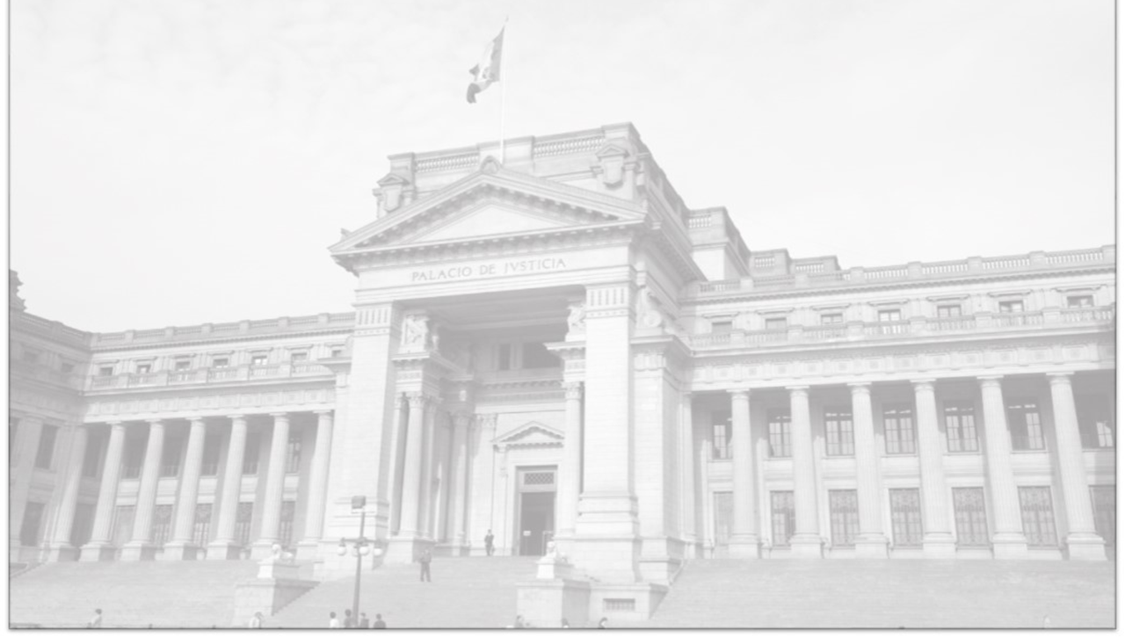
GRACIAS

Slide 45
SUSTENTO
(DEMANDA PRIORIZADA)

Slide 46
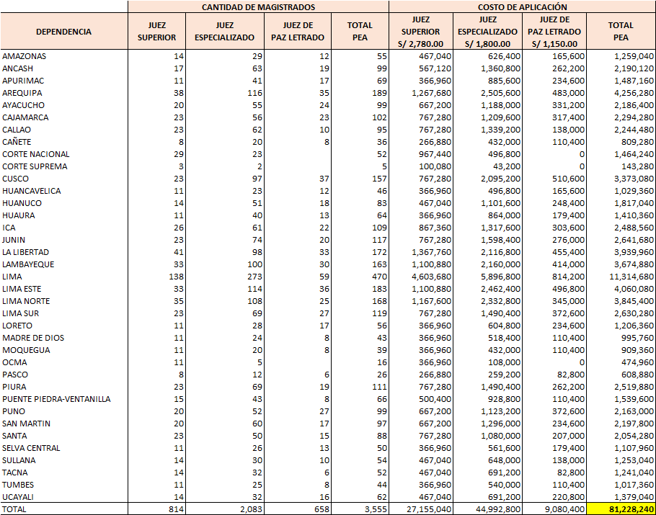
GESTIÓN DE RECURSOS HUMANOS
DEMANDA ADICIONAL 2024 (en Soles)
1.1. Reconocimiento de bonificación adicional a los magistrados distintos a los jueces supremos
Reconocimiento a los magistrados titulares los porcentajes establecidos en la Ley N° 30125 - Ley que establece medidas para el fortalecimiento del Poder Judicial, considerando como monto computable la bonificación adicional que perciben los jueces supremos de acuerdo a la Ley N° 30970 – Ley que aprueba diversas medidas presupuestarias para coadyuvar a la calidad y la ejecución del gasto público y dicta otras medidas, estableciendo la nueva escala de gastos operativos a favor de los magistrados del Poder Judicial.
Para tal efecto los jueces superiores, jueces especializados o mixtos y jueces de paz letrados del Poder Judicial percibirán una bonificación adicional calculado en base a los porcentajes establecidos en la Ley N° 30125.
(En soles)
2.1 | TOTAL
81,228,240 | 81,228,240

Slide 47
GESTIÓN DE RECURSOS HUMANOS
DEMANDA ADICIONAL 2024 (en Soles)
1.1. Reconocimiento de bonificación adicional a los magistrados distintos a los jueces supremos
(En soles)
2.1 | TOTAL
81,228,240 | 81,228,240

Slide 48
GESTIÓN DE RECURSOS HUMANOS
DEMANDA ADICIONAL 2024 (en Soles)
1.2. Otorgamiento de una bonificación extraordinaria a favor de los jueces
Dicha bonificación permitirá compensar el impacto social ocasionado por los riesgos sociales que fueron victimas los magistrados del Poder Judicial, que afectaron sus intereses, en el periodo de atentados perpetrados a los órganos jurisdiccionales a nivel nacional, así como compensar los gastos ocasionados durante el periodo de pandemia.
El otorgamiento de una bonificación extraordinaria y por única vez equivalente a 10,000.00 diez mil soles y 00/100 a favor de los jueces del Poder Judicial.
CONCEPTO | BONIFICACIÓN EXTRAORDINARIA 10,000 A FAVOR DE LOS MAGISTRADOS
 | N° PEAS | TOTAL
JUEZ SUPREMO | 62 | 620,000
JUEZ SUPERIOR | 814 | 8,140,000
JUEZ ESPECIALIZADO | 2,083 | 20,830,000
JUEZ DE PAZ LETRADO | 658 | 6,580,000
TOTAL JUECES | 3,617 | 36,170,000
(En soles)
2.1 | TOTAL
36,170,000 | 36,170,000

Slide 49
GESTIÓN DE RECURSOS HUMANOS
DEMANDA ADICIONAL 2024 (en Soles)
1.3. Costo diferencial para financiar las plazas informadas a la Junta Nacional de Justicia para nombramiento de Magistrados Titulares en los Órganos Jurisdiccionales Permanentes
Requerimiento efectuado por la Junta Nacional de Justicia respecto a las plazas vacantes y presupuestadas para llevar a cabo el proceso de nombramiento de acuerdo a sus atribuciones
GRADO | N° PEAS | 2.1.1.4.2.2 GASTO OPERATIVO | 2.1.1.9.1.2 AGUINALDO | TOTAL 2022
JUEZ DE PAZ LETRADO | 105 | 2,742,232 | 216,590 | 2,958,822
JUEZ ESPECIALIZADO | 383 | 13,907,576 | 876,406 | 14,783,982
JUEZ MIXTO | 2 | 108,230 | 6,820 | 115,050
JUEZ SUPERIOR | 89 | 5,959,289 | 551,830 | 6,511,119
TOTAL DE JUECES | 579 | 22,717,327 | 1,651,646 | 24,368,973
El beneficio esta orientado a las 35 Cortes Superiores de Justicia de la República que cuenten plazas no cubiertas por magistrados titulares, de los cuales se beneficiarían 579 magistrados del Poder Judicial
(En soles)
2.1 | TOTAL
24,368,973 | 24,368,973

Slide 50
GESTIÓN DE RECURSOS HUMANOS
DEMANDA ADICIONAL 2024 (en Soles)
1.4. Costo diferencial para homologar a los trabajadores CAS
El beneficio esta orientado a las 35 Cortes Superiores de Justicia a nivel nacional para el personal con bajos ingresos bajo el Decreto Legislativo N° 1057 Contrato Administrativo de Servicios, situación que dificulta el cumplimiento de las funciones por las altas rotaciones, asimismo se aúna la diferencia de ingresos entre regímenes laborales en el Poder Judicial.
Para el año 2024 se estima mejorar los ingresos de 6,500 trabajadores del Poder Judicial bajo el Decreto Legislativo N° 1057 Contrato Administrativo de Servicios cuyos ingresos se encuentren entre 1,950.00 y 3,950.00
DEPENDENCIA | HOMOLOGAR A S/ 3,590.00 (A CAS MAYORES DE S/ 1,950 Y MENORES DE S/ 3,590)
 | CANT | RETRIBUCION | ESSALUD | TOTAL
ANCASH | 231 | 2,145,336 | 0 | 2,145,336
APURIMAC | 156 | 1,511,460 | 0 | 1,511,460
AREQUIPA | 306 | 2,558,765 | 162 | 2,558,927
AYACUCHO | 214 | 2,249,424 | 750 | 2,250,174
CAJAMARCA | 122 | 1,225,272 | 68 | 1,225,340
CALLAO | 253 | 2,447,820 | 651 | 2,448,471
CORD_PROYECTO | 1 | 1,080 | 0 | 1,080
CUSCO | 208 | 1,658,921 | 68 | 1,658,989
GCIA GRAL | 1,739 | 17,806,829 | 18,966 | 17,825,794
HUANUCO | 107 | 1,122,036 | 176 | 1,122,212
HUAURA | 117 | 1,254,996 | 176 | 1,255,172
ICA | 92 | 981,552 | 1,235 | 982,787
JUNIN | 287 | 2,727,569 | 421 | 2,727,990
LA LIBERTAD | 226 | 2,591,333 | 706 | 2,592,038
LAMBAYEQUE | 181 | 2,053,217 | 137 | 2,053,353
LIMA | 434 | 4,960,512 | 5,980 | 4,966,492
LIMA ESTE | 556 | 5,524,733 | 1,634 | 5,526,367
LIMA NORTE | 419 | 4,002,245 | 231 | 4,002,477
LIMA SUR | 249 | 2,620,456 | 232 | 2,620,688
PIURA | 173 | 1,702,800 | 364 | 1,703,165
PUNO | 163 | 1,722,600 | 137 | 1,722,737
SAN MARTIN | 70 | 718,176 | 516 | 718,692
SANTA | 94 | 982,056 | 950 | 983,006
UCAYALI | 102 | 1,114,968 | 47 | 1,115,015
Total general | 6,500 | 65,684,154 | 33,609 | 65,717,762
(En soles)

Slide 51
GESTIÓN DE RECURSOS HUMANOS
DEMANDA ADICIONAL 2024 (en Soles)
1.5. Escala remunerativa para el personal del D.LEG. 728 para el 2024 (IV tramo)
 |  |  |  |  |  | CUARTO TRAMO
CATEGORIA |  | PEA (a) | PROPUESTA DE ESCALA FINAL MACROCONSULT (b) | ESCALA ACTUAL (D.S. 112-2023-EF) (c) | INCREMENTO FINAL PENDIENTE (d) | INCREMENTO (e) | % (f) | NUEVA ESCALA (g) | COSTO DIFERENCIAL ANUAL
DIRECTIVO 3 | D-3 | 1 | 21,858 | 15,600 | 6,258 | 0 | 0% | 15,600 | 0
DIRECTIVO 2 | D-2 | 20 | 18,125 | 14,190 | 3,935 | 500 | 4% | 14,690 | 157,787
DIRECTIVO 1 | D-1 | 130 | 16,238 | 11,110 | 5,128 | 910 | 8% | 12,020 | 1,866,616
PROFESIONAL 3 | P-3 | 416 | 14,350 | 8,721 | 5,629 | 921 | 11% | 9,642 | 6,045,375
PROFESIONAL 2 | P-2 | 1,115 | 10,000 | 6,931 | 3,069 | 921 | 13% | 7,852 | 16,203,350
PROFESIONAL 1 | P-1 | 6,946 | 7,050 | 5,670 | 1,380 | 690 | 12% | 6,360 | 75,623,047
TECNICO 3 | T-3 | 5,554 | 5,775 | 4,710 | 1,065 | 532 | 11% | 5,242 | 46,630,063
TECNICO 2 | T-2 | 408 | 5,113 | 4,210 | 903 | 451 | 11% | 4,661 | 2,896,285
TECNICO 1 | T-1 | 463 | 4,450 | 3,840 | 610 | 305 | 8% | 4,145 | 2,228,184
AUXILIAR 1 | A-1 | 2,819 | 4,250 | 3,590 | 660 | 330 | 9% | 3,920 | 14,678,420
TOTAL |  | 17,872 |  |  |  |  |  |  | 166,329,127
Número de personal bajo el D.Leg. 728 considerado en la propuesta de PAP
Es la propuesta final del estudio realizado por Macro Consult
La última escala aprobada mediante el Decreto Supremo N° 112-2023-EF
Corresponde al monto pendiente para llegar a la escala final del estudio de Macro Consult
Es el monto propuesto de incremento del cuarto tramo para el año 2024, de A1 a P1 (50% del pendiente), de P2 a D1 (incremento igual que 2023)
Es el porcentaje que representa el incremento propuesto, respecto a la escala actual
Sería el nuevo monto de la escala por trabajador del Decreto Legislativo N° 728
(En soles)
2.1 | TOTAL
166,329,127 | 166,329,127

Slide 52
3.3 PROYECTOS DE INVERSIÓN
(En soles)

Slide 53
FORTALECER LOS MECANISMOS DE LA LUCHA CONTRA LA CORRUPCIÓN EN BENEFICIO DE LA SOCIEDAD
7.2. IMPLEMENTACION DE LAS UNIDADES DE FLAGRANCIA DELICTIVA (Resolución Administrativa 000078-2023-P-CE-PJ)
Criterios:
Densidad poblacional
Cantidad de ingresos de procesos penales
Cantidad de ingresos de procesos inmediatos
Implementación de Unidades de Flagrancia Delictiva
Presupuesto 2024 - S/ 211,608,787
Presupuesto 2025 – S/ 98,453,485
PRESUPUESTO PARA EJECUCIÓN 2024 - 2025:
S/ 310,062,272 Soles

Slide 54



11.1. DESCARGA DE LOS PROCESOS JUDICIALES
CREACIÓN DE MÓDULOS DE EJECUCIÓN
DE APOYO A LA FUNCIÓN JURISDICCIONAL
CREACIÓN DE ÓRGANOS JURISDICCIONALES
01
02
Atender los procesos judiciales pendientes en ejecución, impulsando la tramitación de los expedientes a través de un nuevo modelo de despacho para el apoyo a la función jurisdiccional
PLAN DE DESCARGA EN EL PODER JUDICIAL
R.A. N° 255-2023-CE-PJ
Creación sostenida de órganos jurisdiccionales, que permitan atender los procesos judiciales pendientes en trámite, a fin de otorgar una respuesta oportuna a los justiciables.
PLAN ESTRATÉGICO INSTITUCIONAL
AEI.01.04 Carga procesal resuelta oportunamente en beneficio de la población
Creación de 35 Módulos, con 272 Secretarías de ejecución
Descarga de 270,488 expedientes
Creación de 150 Órganos jurisdiccionales
Descarga de 150,000 expedientes
AEI.01.08 Procesos judiciales en ejecución con atención oportuna para sus usuarios
Presupuesto para creación de Módulos de Ejecución: S/ 537,772,391 soles
Presupuesto para creación de Órganos jurisdiccionales: S/ 239,270,143 soles
Creación de 150 Órganos jurisdiccionales
Creación de 35 Módulos, con 272 Secretarías de ejecución
PPTO TOTAL: S/ 777,042,534 soles
PRESUPUESTO
Creación de 115 Órganos jurisdiccionales
Creación de 12 Módulos, con 185 Secretarías de ejecución
PPTO PRIORIZADO: S/ 547,389,696 soles

Slide 55
11.5 IMPULSAR LA MEJORA DE LA CALIDAD DEL SERVICIO DE JUSTICIA PARA LA SOCIEDAD
Fortalecimiento de TICs (Informática)
Fortalecimiento de Cortes Superiores de Justicia
MANTENIMIENTO PREVENTIVO Y SOPORTE TECNICO DE LOS EQUIPOS COMPUTACIONALES, IMPRESORAS, RADIO ENLACE, TERMINALES Y PLATAFORMA DE VIDEOCONFERENCIA DE LA UE GERENCIA GENERAL.
RENOVACIÓN DE EQUIPOS INFORMATICOS POR OBSOLESCENCIA DE LA GERENCIA GENERAL.
ADQUISICION DE DISCOS DUROS Y LICENCIA DE REPLICACION PARA STORAGE DE LA SOLUCION Y COPIA DE RESPALDO DE LOS CENTROS DE DATOS.
UNIDADES EJECUTORAS | 2.3 BIENES Y SERVICIOS | 2.6 ADQUISICION DE ACTIVOS NO FINANCIEROS | TOTAL
001 GERENCIA GENERAL DEL PODER JUDICIAL | 6,388,571 | 29,329,000 | 35,717,571
002. UNIDAD DE COORDINACION DE PROYECTOS | 4,073,693 | 22,961 | 4,096,654
003 CORTE SUPERIOR DE JUSTICIA DE LIMA | 9,497,000 | 1,545,000 | 11,042,000
004 CORTE SUPERIOR DE JUSTICIA DE LA LIBERTAD |  | 955,370 | 955,370
006 CORTE SUPERIOR DE JUSTICIA DE LAMBAYEQUE | 435,000 | 90,000 | 525,000
007 CORTE SUPERIOR DE JUSTICIA DE CUSCO |  | 238,600 | 238,600
009 CORTE SUPERIOR DE JUSTICIA DE LIMA NORTE | 1,254,219 | 7,258,360 | 8,512,579
015 CORTE SUPERIOR DE JUSTICIA DE ANCASH | 902,000 |  | 902,000
017 CORTE SUPERIOR DE JUSTICIA DE PUNO | 1,736,691 |  | 1,736,691
018 CORTE SUPERIOR DE JUSTICIA DE SAN MARTIN | 1,830,000 | 820,000 | 2,650,000
019 CORTE SUPERIOR DE JUSTICIA DE AYACUCHO | 354,120 | 908,991 | 1,263,111
020 CORTE SUPERIOR DE JUSTICIA DE LIMA ESTE | 3,446,033 | 355,535 | 3,801,568
021 CORTE SUPERIOR DE JUSTICIA DE LIMA SUR | 407,500 |  | 407,500
022 CORTE SUPERIOR DE JUSTICIA DE HUAURA | 360,000 | 631,080 | 991,080
024 CORTE SUPERIOR DE JUSTICIA DE UCAYALI | 285,000 | 230,000 | 515,000
 | 30,969,827 | 42,384,897 | 73,354,724
Fortalecimiento Institucional
2.3 | 2.6 | TOTAL
6,388,571 | 29,329,000 | 35,717,571
73,354,724
INCLUYE MATERIALES PARA LA REPARACIÓN DE AREAS, REPUESTOS Y ACCESORIOS, TONER, PAPEL ENTRE OTROS BIENES.
MANTENIMIENTO Y ACONDICIONAMIENTO DE LA INFRAESTRUCTURA FISICA.
ALQUILERES DE INMUEBLES Y EQUIPOS.
SERVICIOS PROFESIONALES, CAPACITACIONES ENTRE OTROS.
SEGURIDAD Y LIMPIEZA.
2.3 | 2.6 | TOTAL
24,581,256 | 13,055,897 | 37,637,153
(En soles)

Slide 56
BONIFICACIÓN A FUNCIONARIOS
Las escalas de los funcionarios del Poder Judicial es una de las mas bajas dentro del Estado; por lo que resulta necesario una bonificación permanente para evitar la rotación de ellos (se van al instituciones del Poder Ejecutivo) y poder contratar profesionales calificados para el puesto.

